Slide 1
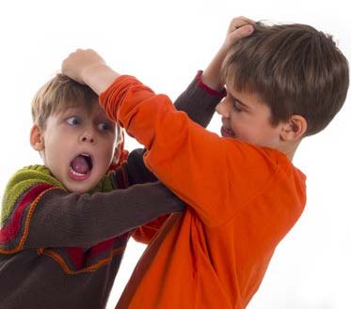
Svađe u školi
Bernard Golomeić

Slide 2
Svađa – jači i oštriji konflikt koji mogu, ali i ne moraju pratiti izrazito negativni osjećaji
kavga, raspra, inat, sukob, razbijanje, okršaj,...
Opći ljudski fenomen
U privatnim i profesionalnim odnosima
Često uzrokovana potisnutom srdžbom
Pomoću svađe drugi pokraj nas doznaju što nas tišti

Slide 3
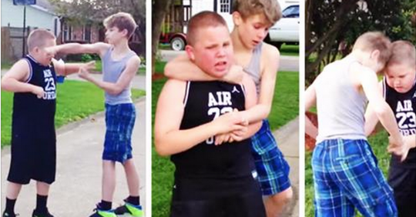
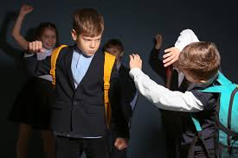
pozitivno – negativno
dobro – loše
korisno – nekorisno
konstruktivno – destruktivno

Slide 4
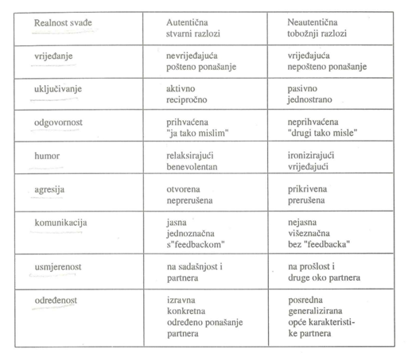
Stilovi svađanja u školi

Slide 5
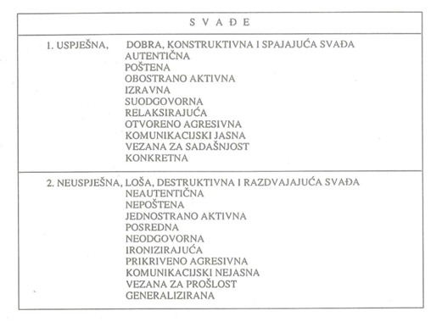

Slide 6
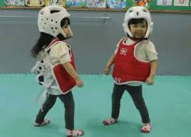
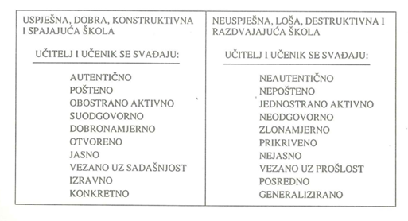

Slide 7
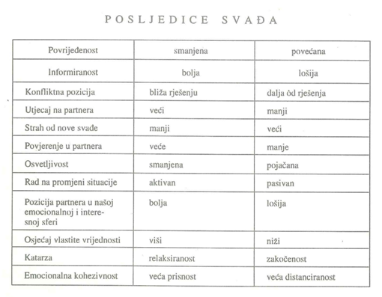

Slide 8
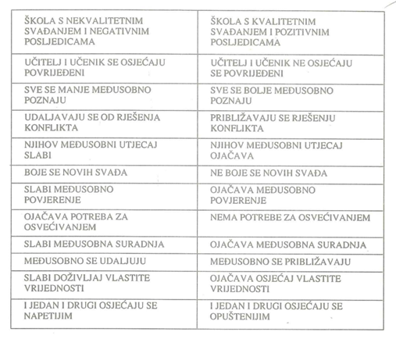
Nekvalitetno vs kvalitetno svađanje u školi i posljedice

Slide 9
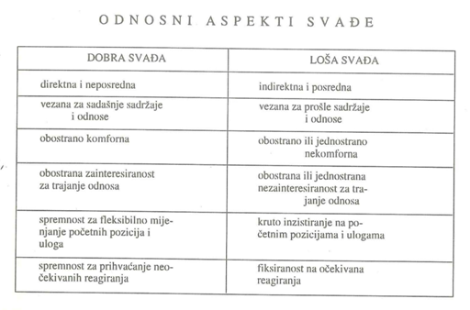

Slide 10
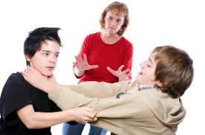
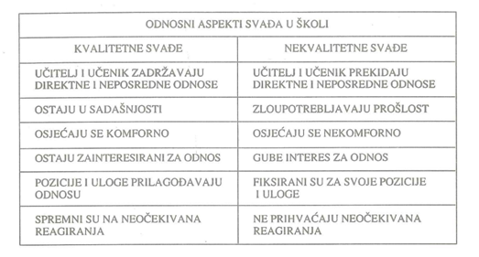

Slide 11
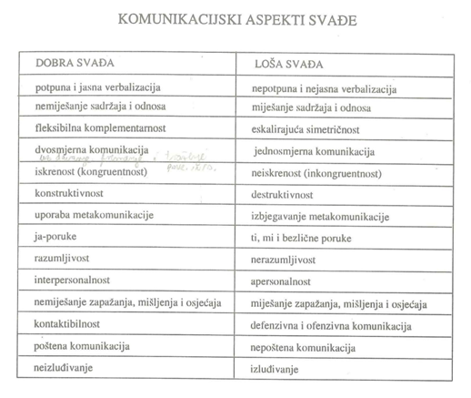

Slide 12
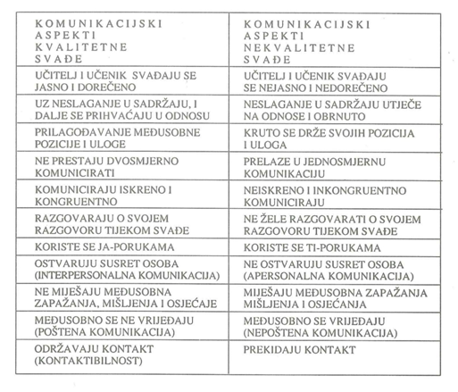
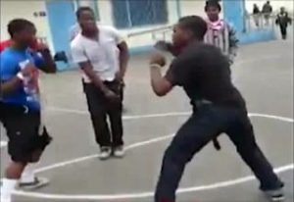

Slide 13
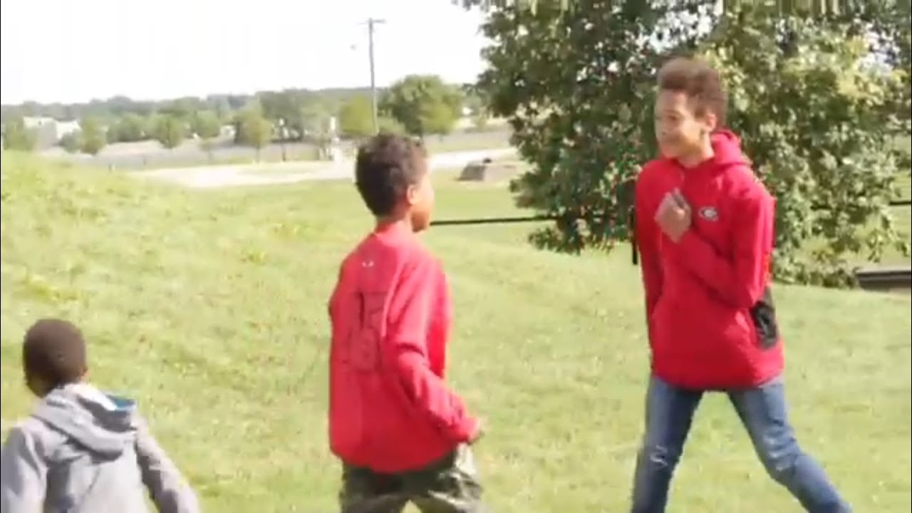
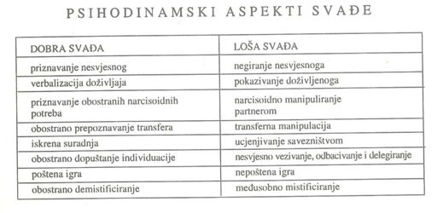

Slide 14
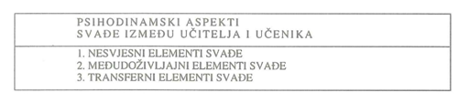
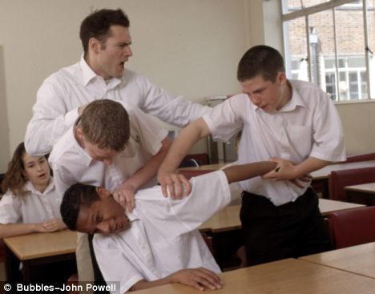

Slide 15
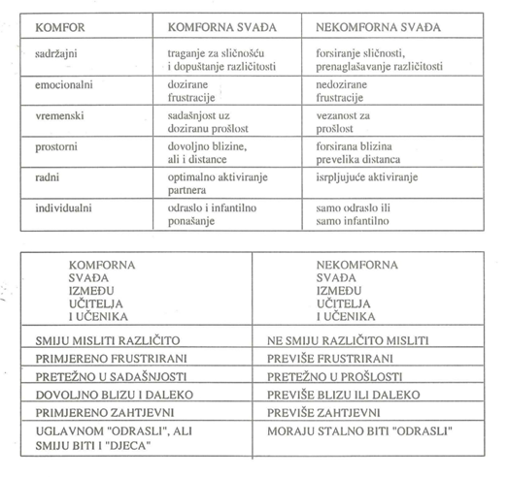

Slide 16
Hvala ☺

